Slide 1


Slide 2
EPAM
EPAM
EXTERNAL
COMMUNITY
FOUNDED IN
FY 2018 REVENUE*
FY 2019 REVENUE GUIDANCE*
32
CONSECUTIVE QUARTERS OF
FY 2018 REVENUE BY GEOGRAPHY*
1993
$1.84B
20+%
60%
33%
4%
3%
US HEADQUARTERED
PUBLIC COMPANY
(NYSE:EPAM)
AT LEAST 22% GROWTH REPORTED & 23% IN CONSTANT CURRENCY
YOY ORGANIC GROWTH*
NORTH
AMERICA
EUROPE
CIS
APAC
25+ COUNTRIES
29,400+ Engineers, Designers and Consultants 33,100+ EPAMers**
WHAT WE DO
FY 2018 REVENUE BY INDUSTRY*
CONSULT
DESIGN
23%
21%
19%
18%
9%
10%
ENGINEER
OPERATE
FINANCIAL
SERVICES
TRAVEL &
CONSUMER
SOFTWARE
& HI-TECH
BUSINESS INFORMATION & MEDIA
LIFE SCIENCES & HEALTHCARE
EMERGING
OPTIMIZE
*As of Q4 and FY 2018 Earnings Release
**Data for Q2 2019
SARATOV

Slide 3
EPAM TRAINING CENTER
6
СТРАН
60+
УНИВЕРСИТЕТОВ-
ПАРТНЕРОВ
2002
СТАРТ
ПРОГРАММЫ
23,000+
СТУДЕНТОВ
30+
НАПРАВЛЕНИЙ ТРЕНИНГОВ
11,000+
ДЖУНИОР-
СПЕЦИАЛИСТОВ

Slide 4



ИНСТРУМЕНТЫ
google
drive
One
drive
DISCORD
YOU
TUBE
GIT
HUB
Яндекс
диск
ЧАТ
ВЕБИНАР
СДАЧА ЗАДАНИЙ
сообщения
ЭКРАН
проекты
каналы
звук
история
конференции
профиль
файлы
запись
практика
поделиться
По ссылке
Основы GIT

Slide 5


DISCORD
ПРОФИЛЬ
Реальное фото
Реальное имя
МЕДАЛЬКИ - 📚🎖📋

Slide 6
КАНАЛЫ
общение
#Lecture_room
Канал для лекции
интерактив
ОБЪЯВЛЕНИЯ
#general
анонсы
Важная информация
Пошарить файлы
#files_and_tasks
Примеры
задания
Полезные ссылки
#library
Ваши вопросы
#questions
обсуждения
мемесы :)
#chill

Slide 7





live:antoni.pudikov
anton_pudikov@epam.com
https://vk.com/catn_cheese
https://discordapp.com/download
https://visualstudio.microsoft.com/
https://www.sourcetreeapp.com/

Slide 8

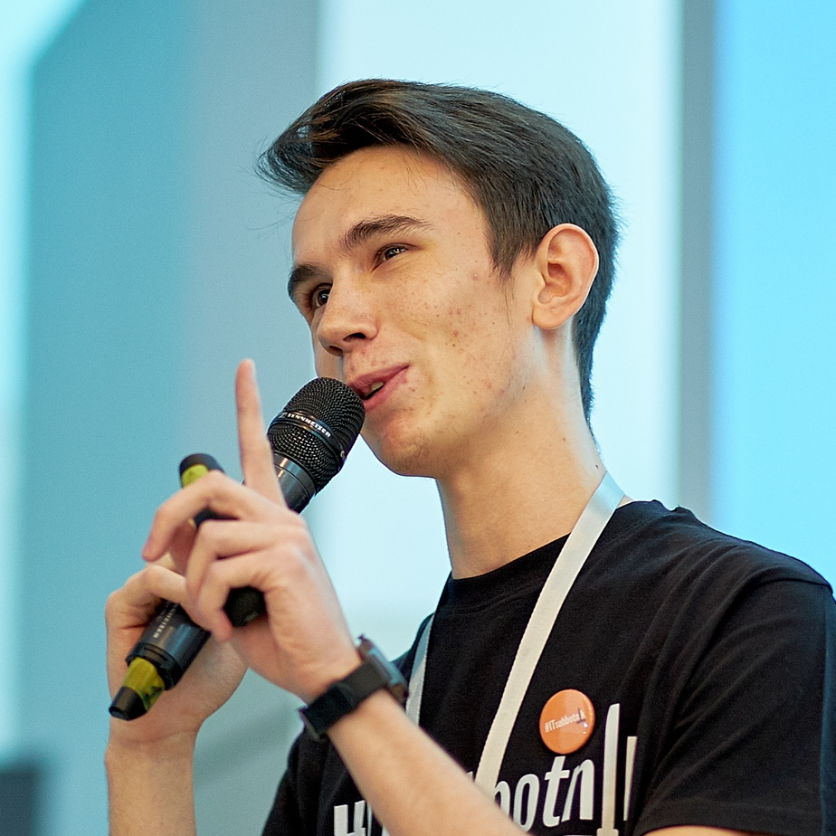

АНТОН
ПУДИКОВ
Викентий
Экгарт
ИВАН
БОРЗОВ

Slide 9
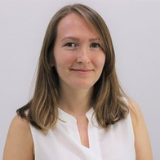

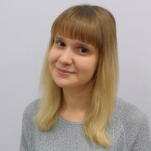
Евгения
Садчикова
НИНА
СКАЗОБОВА
Вера
Бердникова

Slide 10
+ МЕНТОРА
КРУТОЙ
МЕНТОР
КРУТОЙ
МЕНТОР
КРУТОЙ
МЕНТОР
...
КРУТОЙ
МЕНТОР
КРУТОЙ
МЕНТОР
КРУТОЙ
МЕНТОР

Slide 11

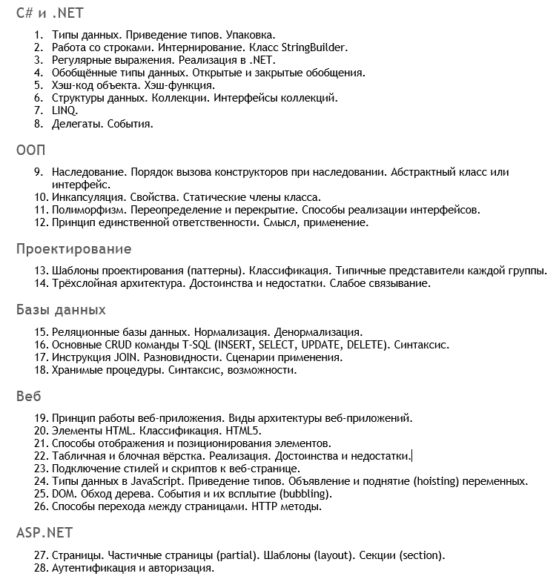
ТОПИКИ
GIT
INTERVIEW

Slide 12
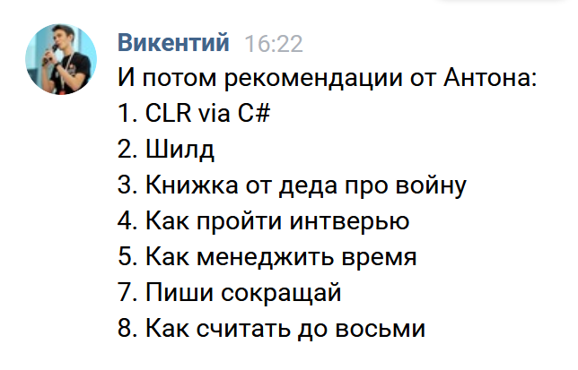
РЕКОМЕНДАЦИИ
VER #1
VER #2
C#
Рихтер Дж. «CLR via C#»
Э. Троелсен «ЯЗЫК C#»
DOCS.MICROSOFT.COM
METANIT.COM
Java SCRIPT
learn.javascript.ru/
ПРАКТИКА
https://tproger.ru/digest/
competitive-programming-practice/

Slide 13


vk.com/studentsloftytalk

Slide 14

LOFTY CAST
vk.com/studentsloftytalk

Slide 15


HOUR OF CODE
youtube.com/watch?v=l_BZQh9aQG8

Slide 16


vk.com/epam_saratov
EPAM Saratov

Slide 17


EPAM LAB
epa.ms/telegram-epamlab

Slide 18


СОБИРАЮ
ИНФУ
СОБИРАЮ ИНФУ
КРЕАТИВЛЮ

Slide 19
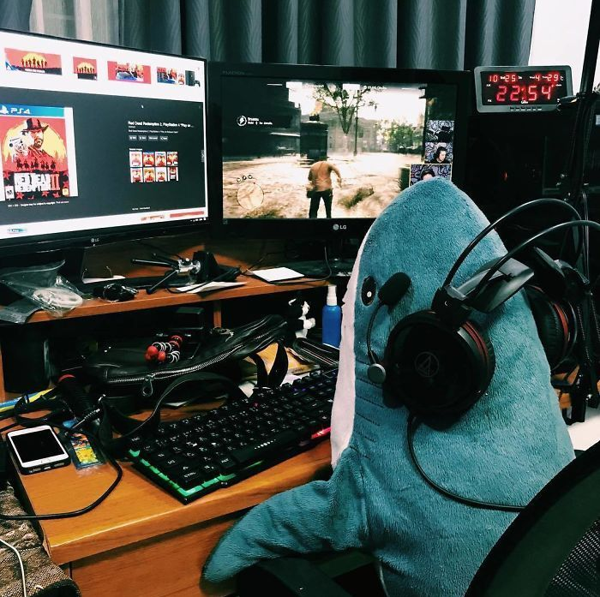
ПИЛЮ
КОНТЕНТ
ПИЛЮ КОНТЕНТ

Slide 20

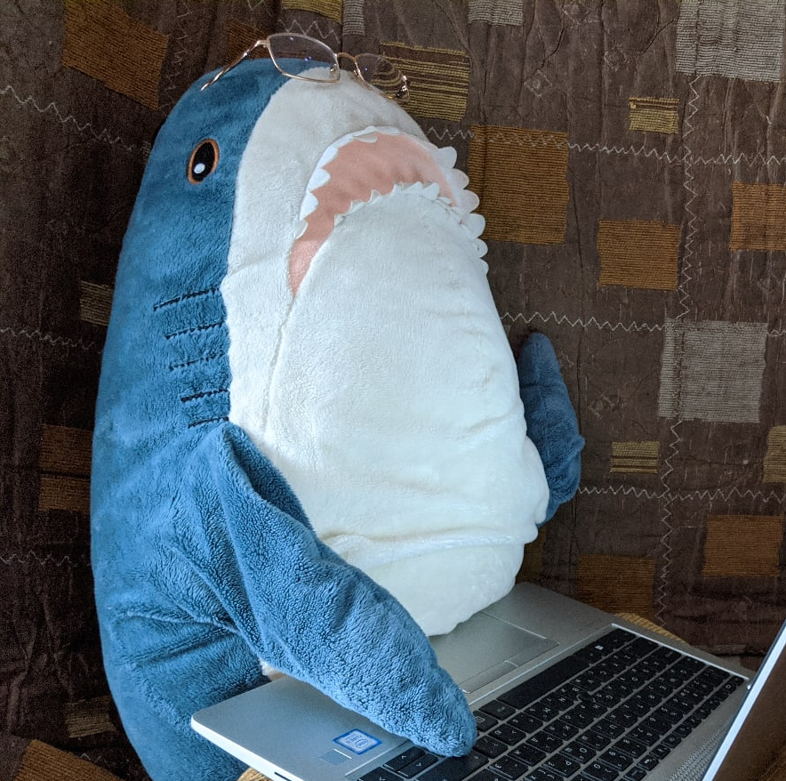
PIXEL
ПИКСЕЛЬ
vk.com/akula_pixel

Slide 21

УДАЧИ,
ЧЕЛОВЕКИ!

